Slide 1
Школа для дошколят
Кружок по обучению грамоте
МБ ДОУ детский сад №43 «Рябинушка»
г. Пятигорск

Slide 2
Программа строится с учетом возрастных особенностей речевого развития ребенка и является хорошей базой для успешного обучения чтению и письму в начальной школе. Большая роль отводится заданиям на развитие умений звукового и слогового анализа. Дети практически знакомятся с понятиями: звук, буква, слог, слово, согласные и гласные звуки, твердые и мягкие согласные, звонкие и глухие, Шипящие и свистящие. Цель работы – комплексное развитие познавательно-речевой деятельности детей.

Slide 3
Задачи: Развитие умений говорения и слушания, формирование опыта чтения слогов; развитие интереса и внимания к слову, к собственной речи и речи окружающих; обогащение активного и пассивного словаря; развитие грамматического строя речи, умений связной речи с опорой на речевой опыт ребенка; Развитие ФОНЕМАТИЧЕСКОГО СЛУХА, СОВЕРШЕНСТВОВАНИЕ ЗВУКОВОЙ КУЛЬТУРЫ РЕЧИ ДЕТЕЙ; ОБУЧЕНИЕ ЗВУКО-СЛОГОВОМУ АНАЛИЗУ СЛОВ; РАЗВИТЕ МЕЛКОЙ МОТОРИКИ РУКИ.

Slide 4
СОДЕРЖАНИЕ РАБОТЫ
Развитие связной речи:
обучение ответам на вопросы,
диалогической речи;
обучение подробному пересказу текста
по зрительной опоре;
обучение составлению рассказа-описания,
рассказа по сюжетной картинке,
по серии картинок;
чтение и составление слогов и слов
с помощью условных звуковых обозначений.
Лексическая работа:
обогащение словарного запаса детей;
создание условий для употребления новых слов собственной речи
(конструирование словосочетаний и предложений).
Развитие звуковой культуры речи:
знакомство с органами артикуляции, способами произнесения звука, его
условным обозначением;
знакомство с классификацией звуков: согласные и гласные звуки, твердые и
мягкие, звонкие и глухие согласные.

Slide 5
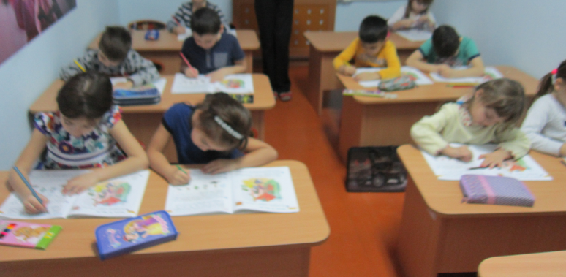
Развитие фонематического слуха:
выделение звука в начале, конце и середине слова,
определение положения звука в слове;
выделение в слове гласных звуков,
согласных звуков, твердых, мягких, звонких, глухих согласных.
Обучение звуко-слоговому анализу:
звуковой анализ состава слогов и слов;
дифференциация понятий «звук» и «буква»;
соотнесение букв и звуков.
Работа по развитию мелкой моторики руки
(штриховка, обведение по контуру,
прописывание печатных букв)

Slide 6
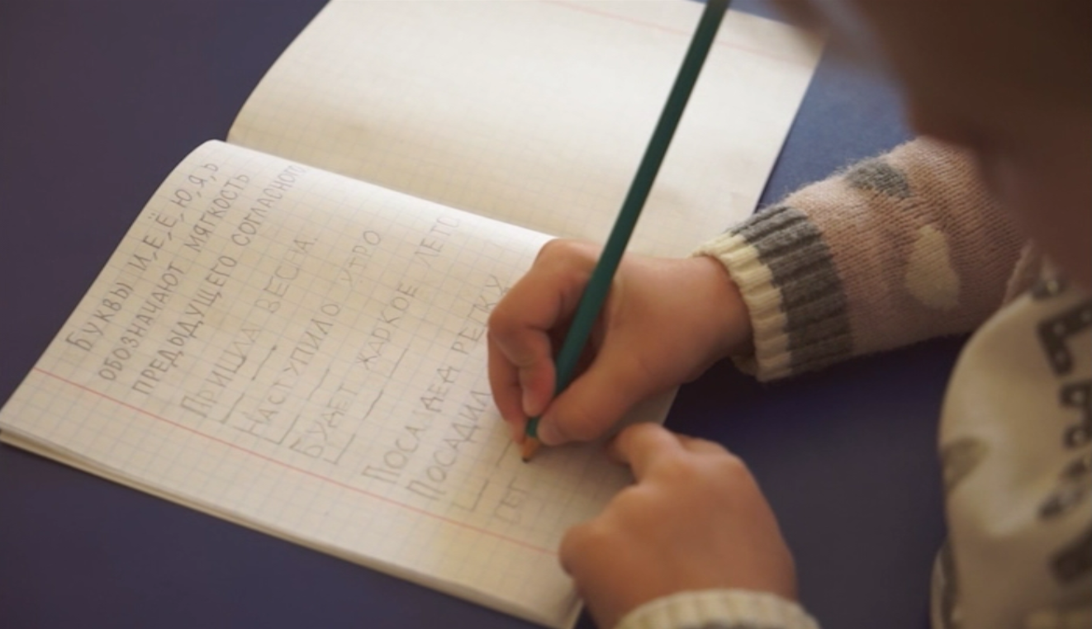
Занятия строятся занимательной, игровой форме с использованием речевых игр, что позволяет детям успешно овладеть звуковым анализом, с интересом наблюдать за особенностями слов, их использованием в речи. Учебный материал подается в сравнении, сопоставлении и побуждает детей постоянно рассуждать, анализировать, делать собственные выводы, учиться их обосновывать, выбирать правильное решение среди различных вариантов ответов. Таким образом формируется и развивается главная ценность, основа всей учебной деятельности – творческое мышление ребенка, на основе которого постепенно будут складываться система знаний о языке и формироваться потребность владения языком, совершенствования речи.

Slide 7
Сопровождение курса по развитию речи и обучению грамоте представлено пособиями:
Авторы: Р. Н. Бунеев, Е. В. Бунеева, Т. Р. Кислова «По дороге к Азбуке» ч. 3, 4.
Составители: Р. Н. Бунеев, Е. В. Бунеева, О. В. Пронина «Наши прописи» ч. 1, 2.

Slide 8
Спасибо за внимание!

